Slide 2

5. ¿Una historia sorprendente?

Slide 3
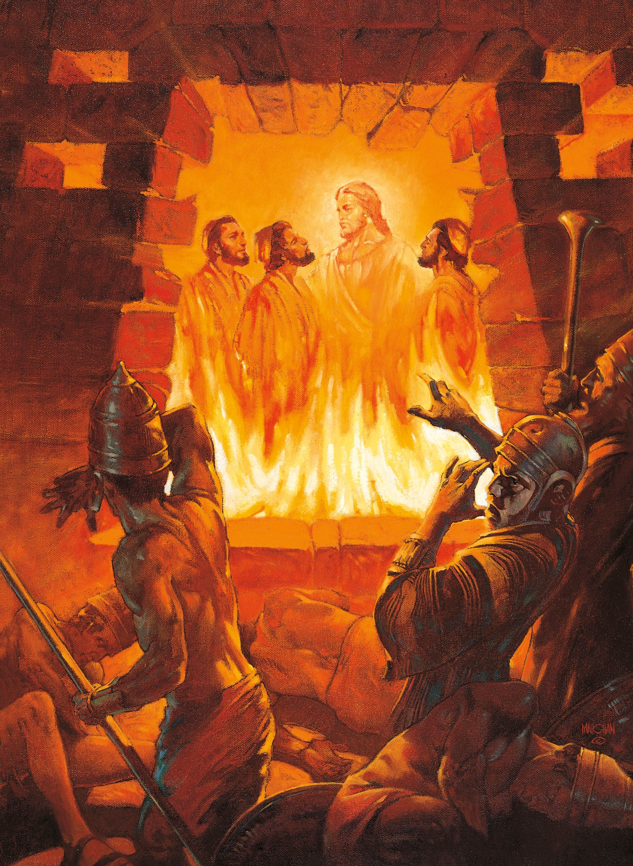
Hoy te voy a hablar de tres jóvenes que:
¡No se deformaron!
¡No se inclinaron!
¡No se quemaron!
¿Por qué? ¡Porque su Dios es un Dios todopoderoso!
¡Él reina en los altos cielos! Esta noche, Jesús desea que decidas ¡que no vas a doblarte, a inclinarte ni a quemarte! ¿Cuántos desean hacer esa sabia decisión? Levanten su mano derecha. Hoy vamos a repasar el capítulo 3 de Daniel.

Slide 4
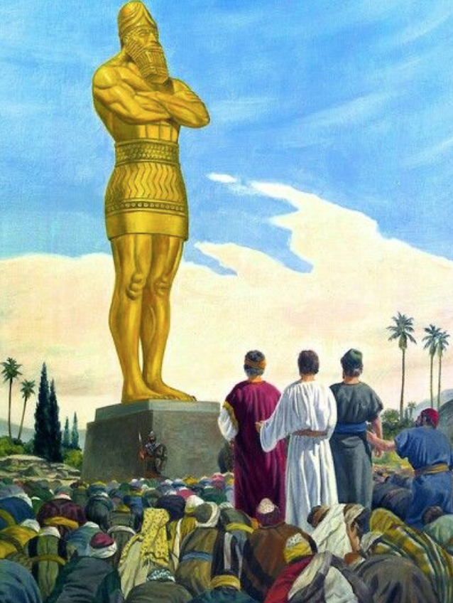
La necesidad
Varios asuntos estaban en juego en Daniel 3:
• Los mandamientos humanos y los mandamientos de Dios (Dan. 3:8-12; Éxo. 20:3-6].
• La lealtad a los ídolos y la lealtad a Dios (Dan. 3:10-11; 3:10- 16).
• El poderoso Nabucodonosor y el Dios todopoderoso (Dan. 3:15).
¿Quién es este Dios?

Slide 5
Dios es soberano y gobierna sobre los asuntos de los hombres.
El ser humano debe fijar su fe en Dios (Dan. 3:16, 17).
Dios triunfará sobre la necedad humana (Dan. 3:25, 28, 29).
Dios merece nuestra lealtad y adoración (Dan. 3:29).
“No hay otro Dios como él”.

Slide 6
Amigo, no hay otro Dios como él, que pueda librarte de:
• El alcohol y las drogas.
• La ambición y la codicia.
• Las pruebas terribles y sentimientos heridos.
• La enfermedad y la muerte.
• La hechicería y el engaño.
• La adoración en el domingo y las filosofías humanas.
• El yugo de Satanás y el fuego del infierno.
Pedro dice que no hay otro Nombre dado a los hombres mediante el cual podamos ser salvos
(Hech. 4:12).
Esta noche, Dios está en busca de hombres y mujeres que estén dispuestos a testificar a favor de él.

Slide 7
Características de los tres jóvenes hebreos:
Confiaban plenamente en Dios.
Colocaron a Jesús en el primer lugar de sus vidas.
Se sometieron a la dirección divina.

Slide 8
Conclusión
Las bendiciones que se desprenden de tener fe en Dios:
Protección de las pruebas de fuego.
Ascensos en el trabajo.
Influencia positiva en amigos y enemigos.
El nombre de Dios es exaltado entre los hombres.
Salvación en Jesús.

Slide 9
Llamado
¿Qué más puede hacer Jesús por ti, que aún no haya hecho?
Esta noche debes escoger entre:
•Jesús y los ídolos de Nabucodonosor.
•Jesús y la adoración en domingo.
•Jesús y tu trabajo.
•Jesús y Satanás.
Los jóvenes hebreos decidieron ponerse del lado de Jesús y él a su vez permaneció junto a ellos en el horno de fuego.
Cuando necesitaron a Jesús, él se manifestó en medio del horno.
¿Cuántos de ustedes desean que Jesús esté a su lado a diario?
Levanten su mano.
¿Cuántos han decidido ponerse del lado de Jesús y bautizarse?
Pónganse de pie.
Cantemos juntos: “Yo te seguiré, ¡oh, Cristo!”

